Slide 1
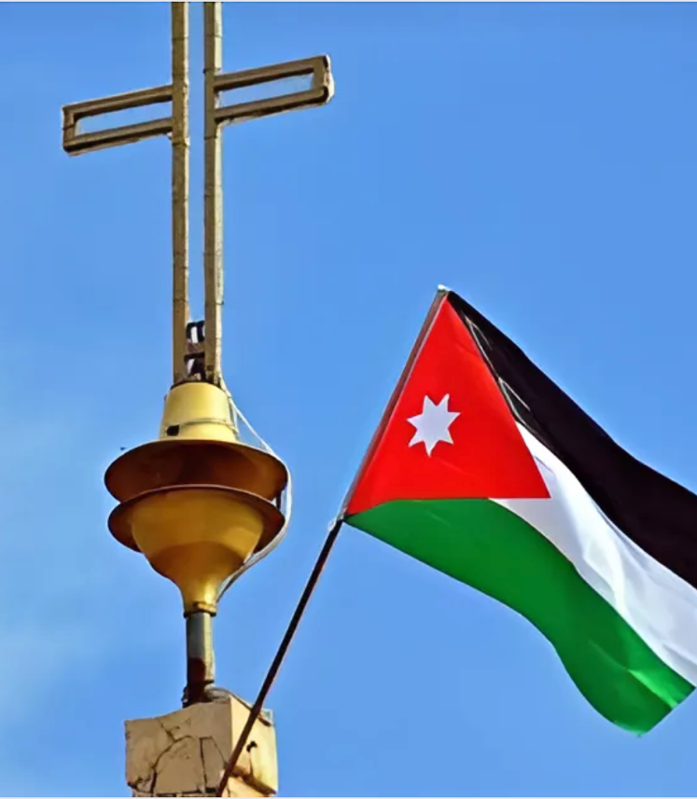
الديانة المسيحية و المسيحيين في الأردن
اسم الطالب: سيف كمال سليم حداد
الرقم الجامعي: ٢١١١٠٢١٤

Slide 2
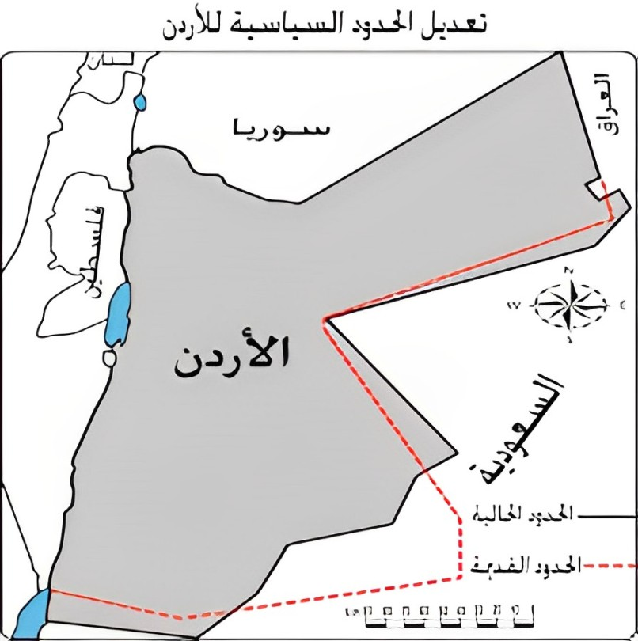
مقدمة
البحث يهدف لفهم تأثير الجغرافيا، الموارد، والتاريخ على هوية الدولة ودور المسيحية
موقعها الجغرافي المميز يجعلها ملتقى الحضارات
تتميز بتنوعها الجغرافي والثقافي والديني

Slide 3
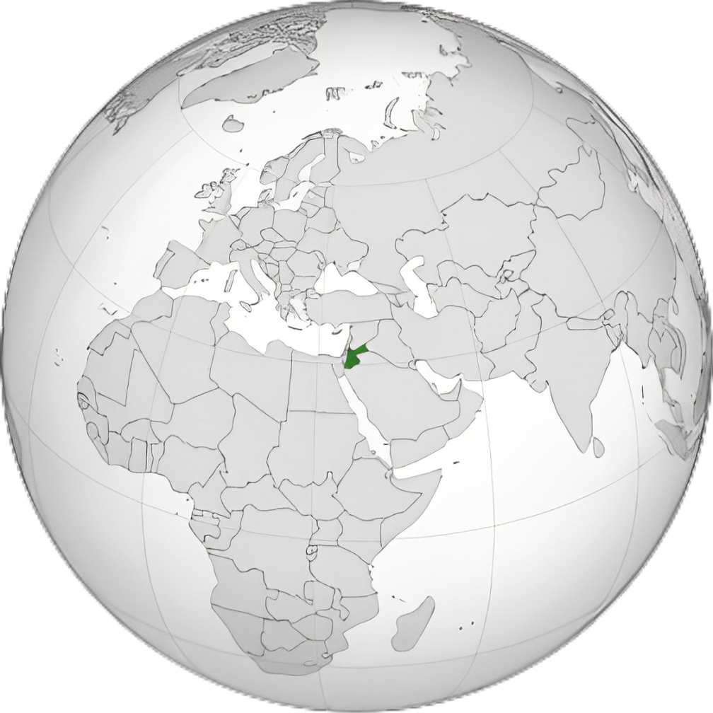
جغرافيا الأردن
دولة عربية في قلب الشرق الأوسط
المساحة: حوالي 90,000 كيلومتر مربع.
يحده سوريا، العراق، السعودية، وفلسطين.

Slide 4
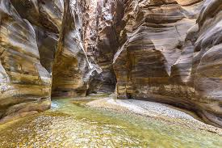
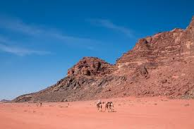
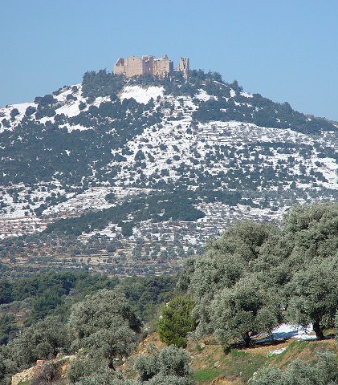
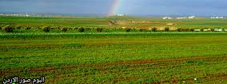
طبيعة الأردن
التنوع الطبيعي يشمل الجبال، الأودية، الصحارى، والسهول.

Slide 5
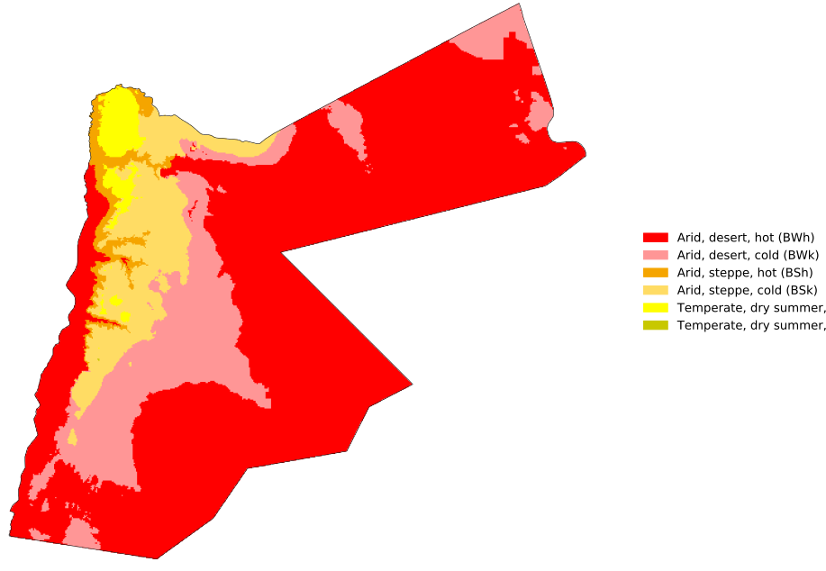
الجغرافيا والمناخ
الأردن ينقسم إلى ثلاث مناطق طبيعية: غور الأردن، المرتفعات، والهضبة الصحراوية.
مناخ معتدل من البحر الأبيض المتوسط في المرتفعات، وحار وجاف في الصحراء.

Slide 6
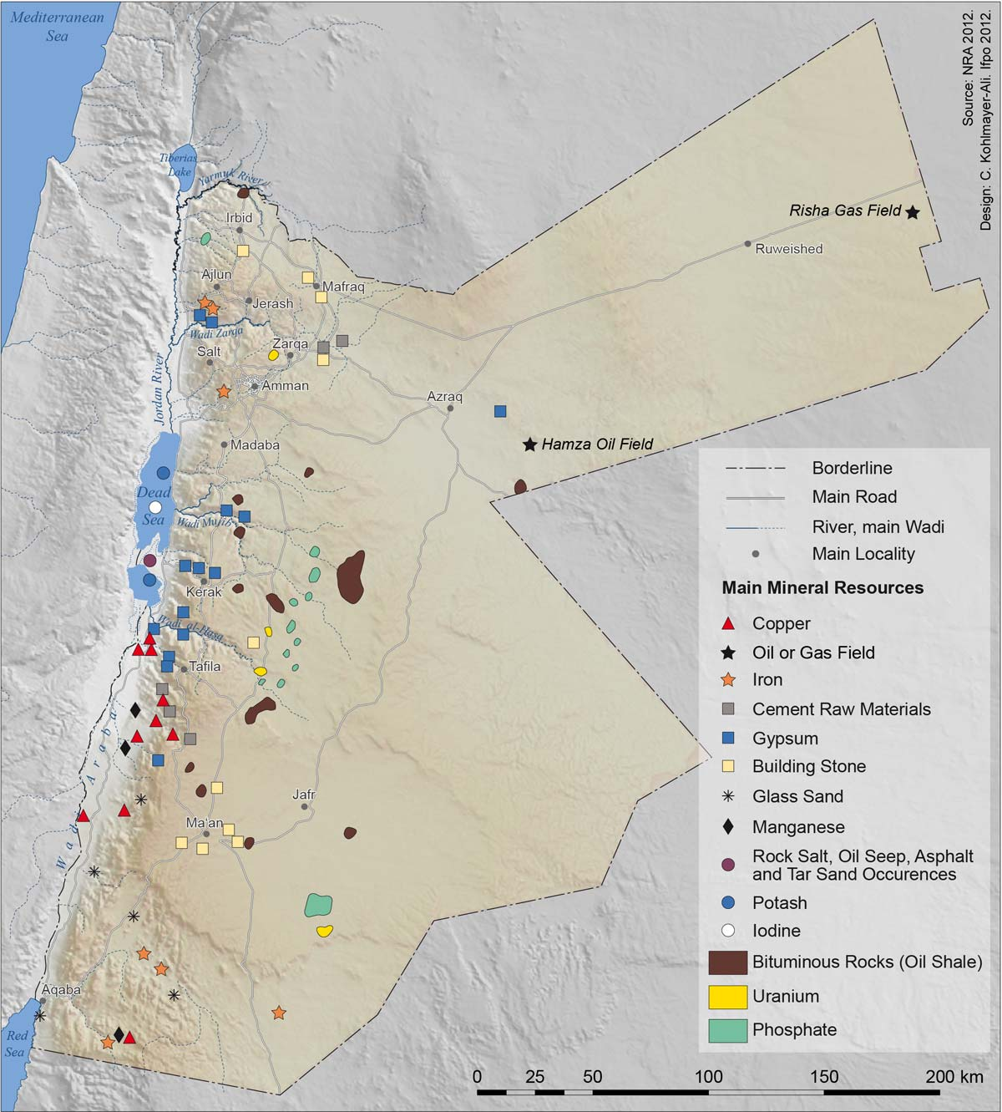
الموارد الطبيعية
الفوسفات: أحد أكبر المصدرين عالميًا.
اليورانيوم: احتياطي يقدر بـ 80,000 طن.
الصخر الزيتي: ثاني أكبر احتياطي عالمي.
الغاز الطبيعي: اكتشافات محدودة تدعم الطلب المحلي.
البحر الميت: مصدر للأملاح والمعادن.

Slide 7
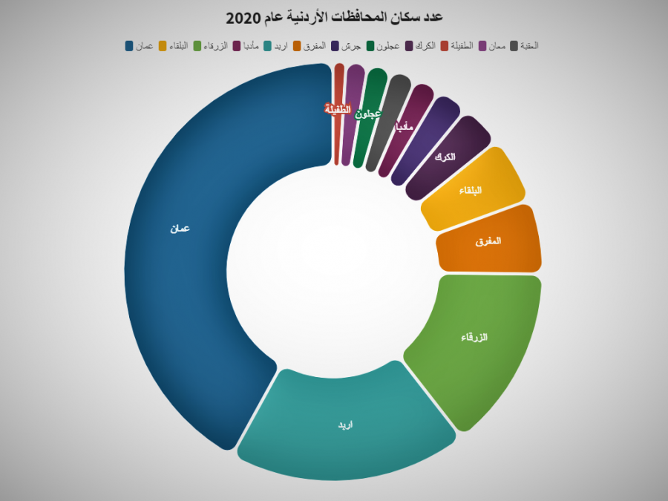
التعداد السكاني
يبلغ عدد السكان حوالي 11.6 مليون نسمة (2024).
نسبة الشباب (15-25 عامًا) تشكل 20% من السكان.

Slide 8
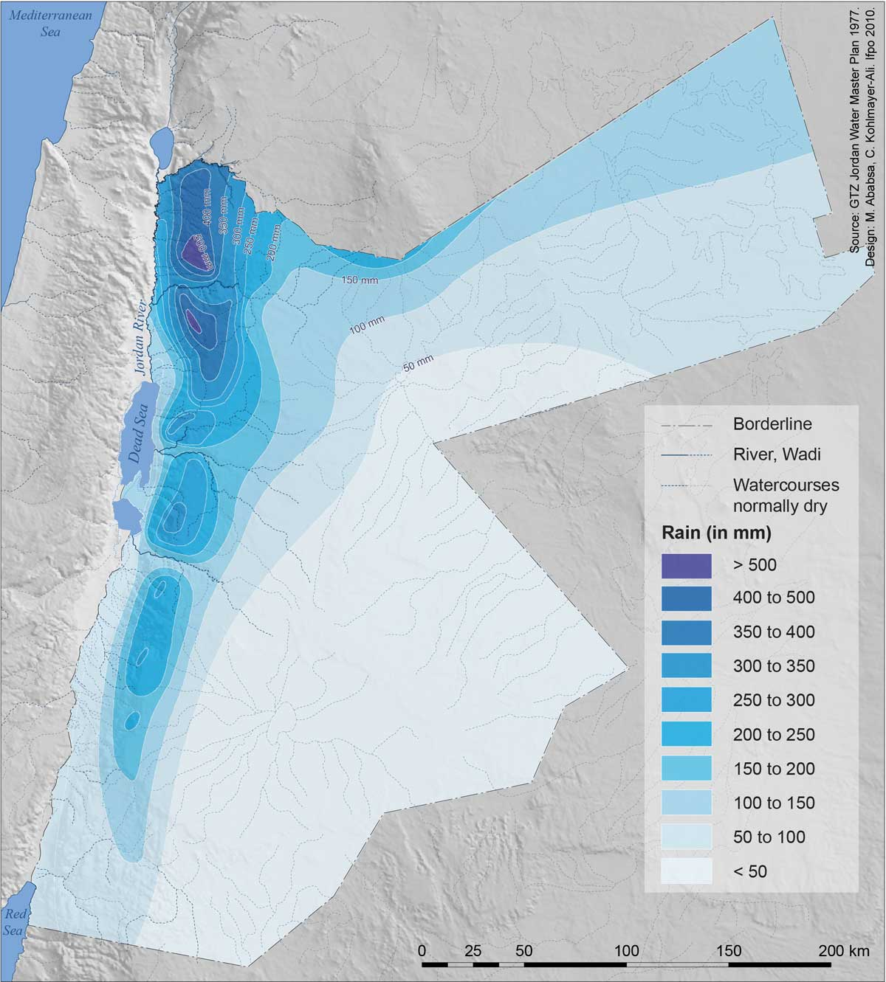
تأثير الجغرافيا على القطاعات الحيوية
المياه: نقص حاد بسبب قلة الأمطار وشح الموارد.
الزراعة: تعتمد على وادي الأردن، لكن المناطق الصحراوية تواجه تحديات.
التجارة: موقع استراتيجي يربط بين الدول.
الطاقة: الاعتماد على مصادر متجددة لتعويض نقص النفط.

Slide 9
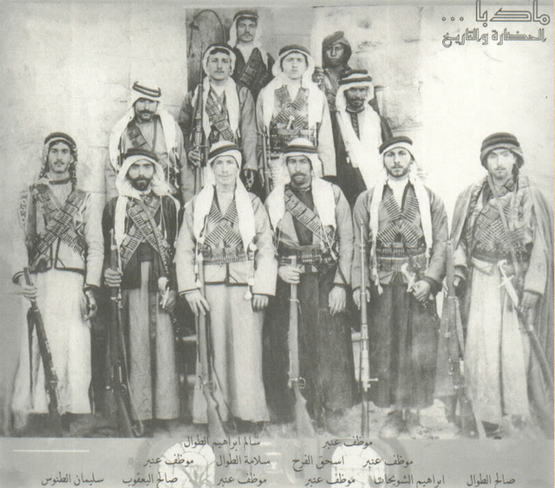
تاريخ المسيحيين الأردنيين
المسيحية ظهرت في القرن الأول الميلادي.
الأردن جزء من الإمبراطورية الرومانية، ثم البيزنطية.
الغساسنة: دور رئيسي في نشر المسيحية وبناء الكنائس.
المسيحيون ساهموا في الثورة العربية الكبرى.

Slide 10
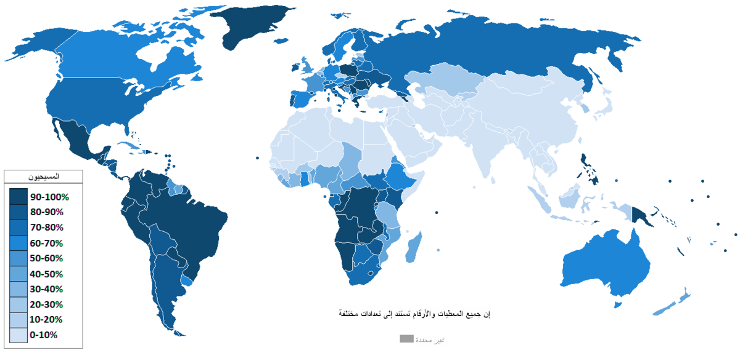
أصول الديانة المسيحية
المسيحية بدأت في القرن الأول الميلادي في منطقة فلسطين.
السيد المسيح (يسوع الناصري) الذي بشر بالمحبة والسلام والغفران.
الكتاب المقدس: العهد القديم (التوراة) والعهد الجديد (تعاليم السيد المسيح).
انتشار المسيحية: بدأت في الإمبراطورية الرومانية، وانتشرت عبر تلاميذ المسيح والكنائس الأولى.

Slide 11
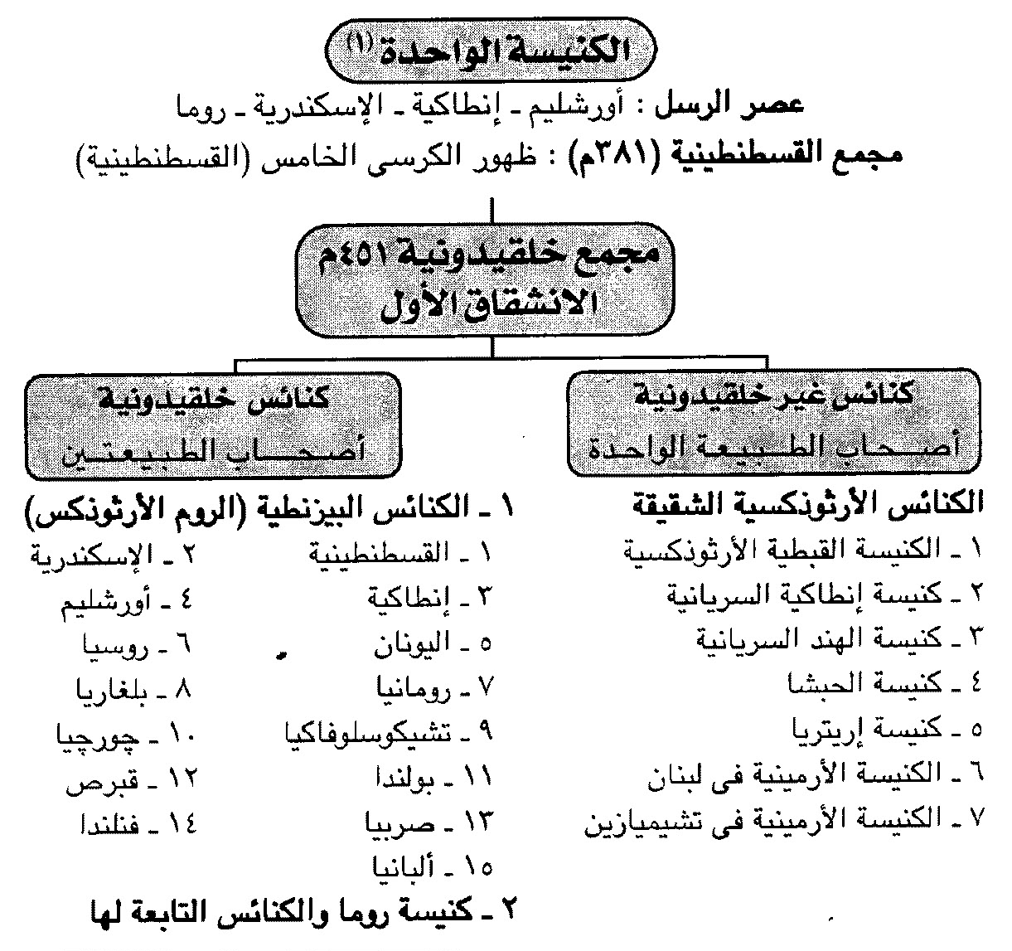
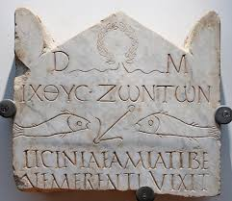
المسيحية في الأردن
الأردن موطن لبعض أقدم المجتمعات المسيحية في العالم.
المسيحيون الأردنيون ينتمون إلى الكنائس الأرثوذكسية والكاثوليكية والبروتستانتية.
الأردن كان تحت الحكم الروماني والبيزنطي حيث ازدهرت المسيحية.

Slide 12
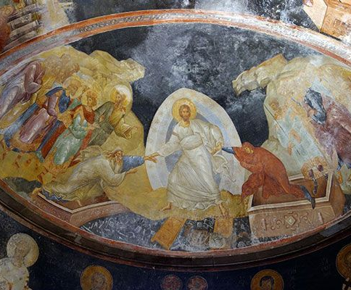
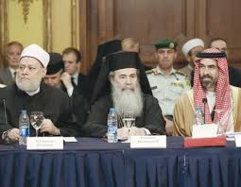
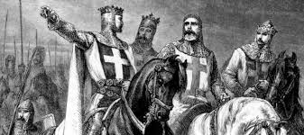
تطور المسيحية عبر العصور
العصر البيزنطي (القرن 4-7 ميلادي): المسيحية أصبحت الدين السائد.
الفتوحات الإسلامية (القرن 7): حماية المسيحيين.
الحملات الصليبية والمماليك: بناء الكنائس وتدميرها وفق الظروف السياسية.
العصر الحديث: تعزيز التعايش بين المسلمين والمسيحيين في الأردن.

Slide 13

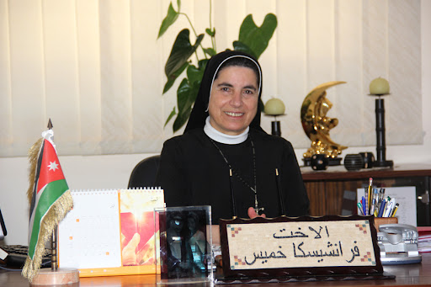

مساهمات المسيحيين في الأردن
التعليم: تأسيس مدارس رائدة مثل مدرسة راهبات الوردية.
الصحة: إنشاء مستشفيات مثل المستشفى الإيطالي والمستشفى الإنجيلي.
الاقتصاد: دور بارز في التجارة والبنوك، مثل بنك الاستثماري الاردني.
السياسة: تمثيل في البرلمان والحكومة.

Slide 14
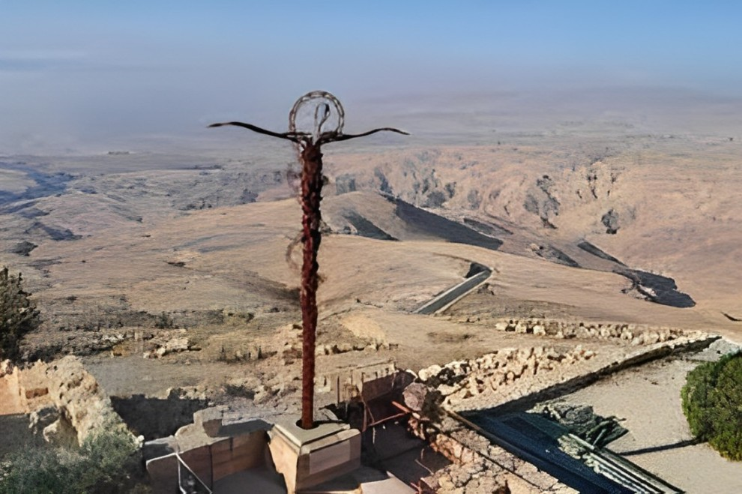
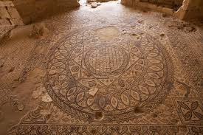
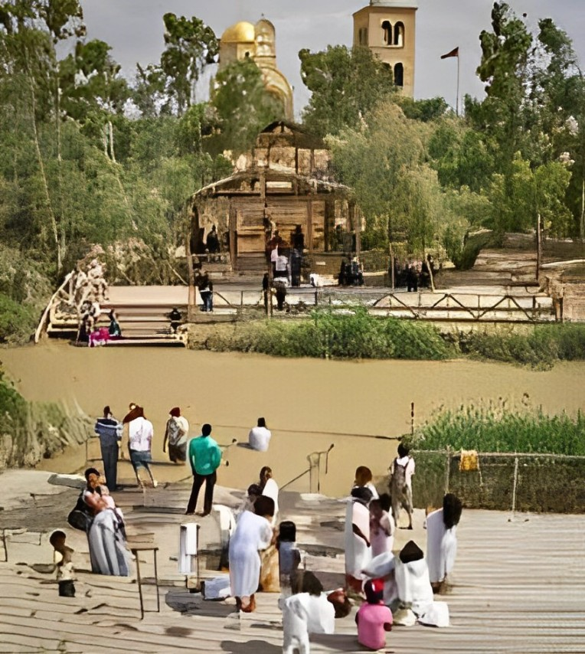
المواقع المسيحية التاريخية
المغطس: موقع معمودية السيد المسيح.
جبل نيبو: الموقع الذي شاهد منه النبي موسى أرض الميعاد.
مادبا: خريطة فسيفسائية للأراضي المقدسة.

Slide 15
تسلسل المسيحية عبر العصور
العصور الأولى: العصر الروماني والبيزنطي
مجيء يسوع المسيح.
العصر البيزنطي (324-636م) المسيحية الدين الرسمي للإمبراطورية البيزنطية
العصور الإسلامية:
عاش المسيحيون بسلام نسبي
والهجرة المسيحية
العصور الحديثة:
العهد العثماني (1516-1918)
أعيد بناء بعض الكنائس والأديرة.
عهد الإمارة والدولة الأردنية الحديثة (1921 - الآن):
في عهد الملك عبد الله الأول، حصل المسيحيون على مكانة مميزة في الدولة الأردنية.

Slide 16
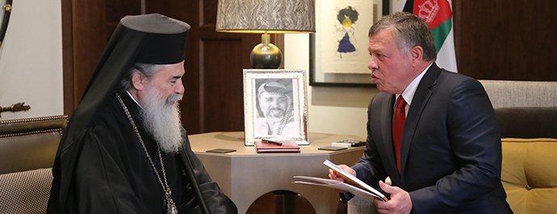
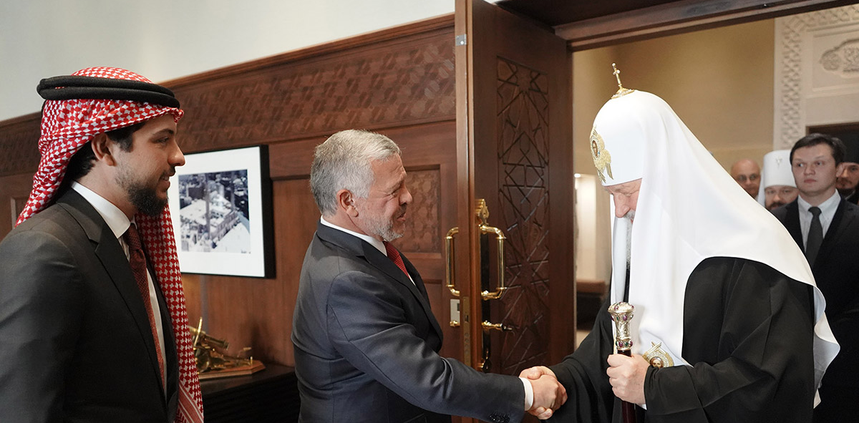
الخاتمة
الأردن يجسد نموذجًا للتعايش السلمي بين الأديان.
المسيحيون جزء أصيل من النسيج الأردني.
التحديات الحالية تبرز أهمية الحوار الديني وتعزيز الانفتاح.

Slide 17

شكرا جزيلا

